Slide 1


Utilisation d’une prothèse post-opératoire pour le membre inférieur
Projet pilote mis sur pied au Centre de Réadaptation en Déficience Physique Le Parcours de Jonquière
Auteurs :
Marie-Eve Dallaire, TP
Serge Beaulieu, TP
Amélie Harvey, pht
Isabelle Morin, pht
Mireille Nicol, coordo
Pierre Martin, coordo
En collaboration avec le Groupe de Recherche Interdisciplinaire sur les Maladies Neuromusculaires

Slide 2
Mise en contexte
Au Saguenay Lac St-Jean, il n’y a pas de programmation dédiée à la clientèle amputée.

Slide 3
Mise en contexte
Trajectoire habituelle suite à une amputation dans la région du Saguenay-Lac-St-Jean :
Chirurgie
Réadaptation en première ligne (CH) pour la phase pré-prothétique
Récupération et attente d’une guérison complète du moignon
Phase prothétique au CRDP Le Parcours
(Déficience motrice adulte ou traumatologie selon la cause de l’amputation)

Slide 4
Mise en contexte
Présentation de cas: Monsieur G.
Homme de 56 ans, travailleur, avec diabète de type I contrôlé par pompe à insuline
→ 5 novembre 2012: fracture tibiale droite en jouant au hockey
6 novembre 2012: réduction chirurgicale
(plaque et vis)
→ décembre 2012: ostéomyélite tibia-péroné droits, infection au matériel d’ostéosynthèse, nécrose cutanée

Slide 5
Mise en contexte
Présentation de cas: Monsieur G.
Le client est confronté à un choix difficile, soit de poursuivre les traitements
ou
opter pour l’amputation tibiale
Il se présente au PAT-CRDP le Parcours à la recherche d’informations sur l’appareillage prothétique

Slide 6
Problématique
Monsieur G. souhaite reprendre ses activités le plus rapidement possible et questionne les possibilités d’appareillage
Les délais en lien avec l’initiation de la réadaptation et l’immobilisation plus ou moins prolongée peuvent entrainer des impacts physiques et psychologiques pour le patient

Slide 7
Problématique
Question :
Pourquoi ne pas utiliser une prothèse post-opératoire qui permet d’initier la réadaptation immédiatement après le congé de l’hôpital?

Slide 8
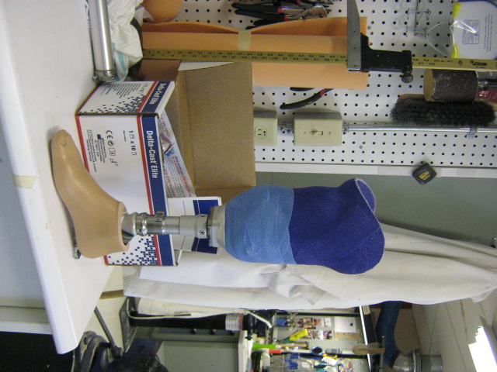
Choix de solution
Il a été décidé de faire une prothèse post opératoire en résine de synthèse, moulée directement sur le client, dans les jours suivants l’amputation planifiée
Code RAMQ 1140011

Slide 9
Problématique
Le même type de protocole a déjà fait l’objet de quelques études dans le passé (dès 1968)
Malgré les résultats positifs, la pratique ne s’est pas étendue
Pourquoi?
  Les gens ne sont pas familiers avec ce concept
  Hésitation à débuter une mise en charge (même partielle) sur un nouveau moignon
  Manque de ressources appropriées (Ali et al., 2013)

Slide 10
Objectif du projet pilote
Répertorier les effets de l’utilisation d’une prothèse post-opératoire chez des patients ayant subi une amputation trans-tibiale autant d’un point de vue physique que psychologique

Slide 11
Bénéfices anticipés
Au niveau physique :
  Préserver le patron de la marche;
  Permettre de mieux contrôler l’œdème, l’inflammation et la morphologie du moignon;
  Améliorer la circulation sanguine du moignon;
  Activer la guérison de la cicatrice et réduire la formation d’adhérences;
  Permettre un meilleur contrôle de la douleur et possiblement empêcher l’apparition de douleurs fantômes;
  Fournir un support et une protection;

Slide 12
Bénéfices anticipés
Au niveau physique (suite) :
  Prévenir des contractures musculaires;
  Renforcer le membre amputé;
  Réduire la période d’immobilisation et les risques de plaies associées (maintien de l’intégrité de la peau);
  Réduire la période d’entraînement prothétique;
  Favoriser la reprise plus rapide des habitudes de vie et diminuer la durée de la réadaptation;
  Maintenir une bonne condition physique et ainsi éviter un déconditionnement.

Slide 13
Bénéfices anticipés
Au niveau psychologique :
  Diminuer l’incertitude et possiblement réduire l’anxiété liée à l’attente d’entreprendre le processus de réadaptation;
  Favoriser le cheminement psychologique de l’usager et son adaptation à sa nouvelle condition;
  Préserver le schéma corporel et l’idée de la marche.

Slide 14
Bénéfices anticipés
Les facteurs environnementaux :
  Permettre une meilleure continuité;
  Éviter les changements d'intervenants;
  Mieux identifier les aides à la marche ou à la mobilité (fauteuil roulant, marchette, béquilles etc.);
  Mieux identifier les barrières architecturales à domicile (processus d’attribution inchangé);
  Émettre des pronostics plus rapides quant aux possibilités d'appareillage et sur la réalisation des habitudes de vie

Slide 15
Risques
Risque accru de blessures
Complications circulatoires possibles
Si la condition médicale change →
  Patient redirigé vers la réadaptation pré-prothétique régulière (1^{ière} ligne)
  Possibles conséquences psychologiques (déception, découragement, etc.)

Slide 16
Méthodologie
Sélection des patients
  Il est choisi d’utiliser ce type de prothèse pour des patients qui répondent à des critères bien précis
  Ces critères sont soit en lien avec la faisabilité d’initier la réadaptation tôt, soit en lien avec la condition physique et fonctionnelle du patient

Slide 17
Méthodologie
Critères de référence
  amputation tibiale récente (< 1 mois)
  être ambulants avant et après l’opération
    absence d’obésité morbide
    être en mesure de se déplacer seul avec des béquilles suite à l’amputation
  bonne condition du moignon
    pas de signes d’infection
    absence d’œdème à godet
    absence de cellulite infectieuse
    forme cylindrique ou légèrement bulbeux, d’une longueur adéquate et dont le volume est stabilisé par un mode de contention (bas réducteur ou bandage en 8)

Slide 18
Méthodologie
Critères de référence
  être stable médicalement
  bonnes capacités cognitives (mémoire, apprentissages, jugement, compréhension, etc.)
  flexum au genou de <15 degrés
  force musculaire des fléchisseurs et des extenseurs du genou ainsi que des fléchisseurs, extenseurs et abducteurs de la hanche d’au moins 3/5

Slide 19
Méthodologie
Partenaires
  Les patients doivent être référés très tôt suite à l’amputation (moins de 1 mois)
  Importance de faire connaitre notre projet et les critères d’entrée
  Qui sont les partenaires référents :
    Physiothérapeutes et/ou coordonnateurs et/ou médecins de 1^{ière} ligne des 6 centres hospitaliers affiliés au CIUSSS de la région du Saguenay-Lac-St-Jean

Slide 20
Méthodologie
Afin de mieux définir le type de patients rechercher pour nos partenaires, une liste à cocher rapide des critères a été créée.

Slide 22
Méthodologie
Première évaluation rapide des critères par les partenaires
Référence au CRDP le Parcours
Avant de procéder à l’admission du patient → évaluation complète (TP et pht) afin de s’assurer qu’il rencontre tous les critères et que les risques sont réduits au minimum

Slide 23
Méthodologie
Si la personne est jugée admissible →
  Lecture et signature du formulaire d’information (déroulement, avantages et risques)

Slide 24
Méthodologie
Prothèse
  Fabriquée et livrée en une journée au programme des aides techniques du CRDP Le Parcours
  Emboîture faite de bandes de fibre de synthèse moulées sur le moignon du patient
  Système modulaire approprié aux besoins du patient
  Port de bas non-compressifs pour s’ajuster aux variations de volume
  Port d’un bas réducteur de moignon au retrait de la prothèse

Slide 25
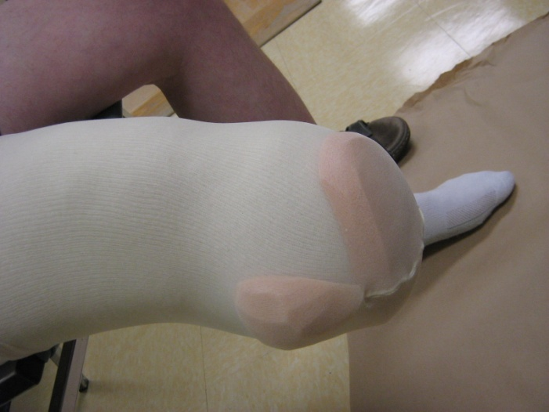
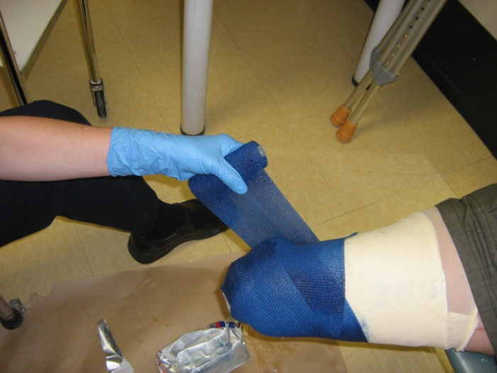
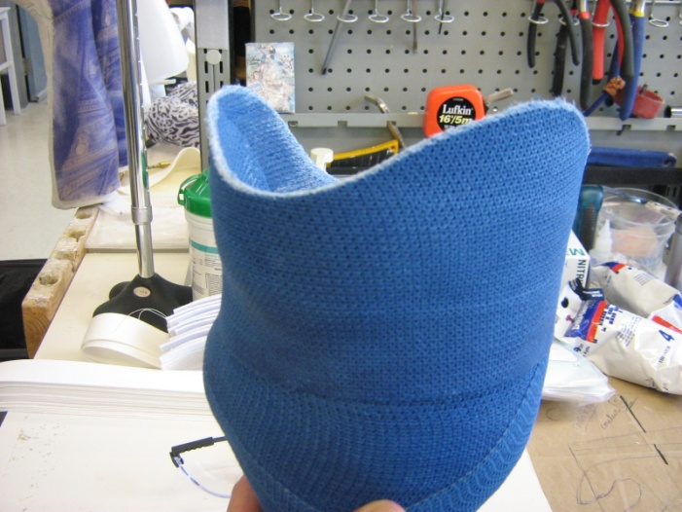


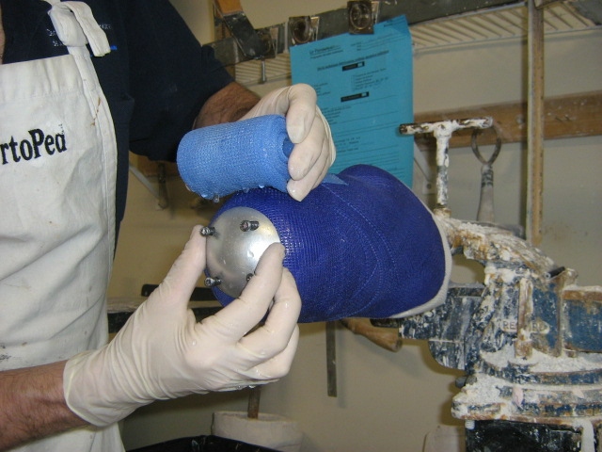
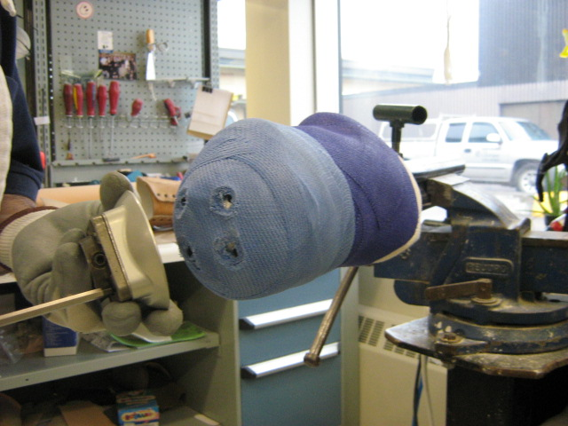

Slide 26
Méthodologie
Réadaptation
  Pas de protocole fixe : ajusté en fonction des recommandations des médecins et des thérapeutes et en fonction de la condition du patient
  Port progressif de la prothèse
  Mise en charge partielle débutant dès le 1er jour
  Port d’un bas compressif lors du retrait de la prothèse

Slide 27
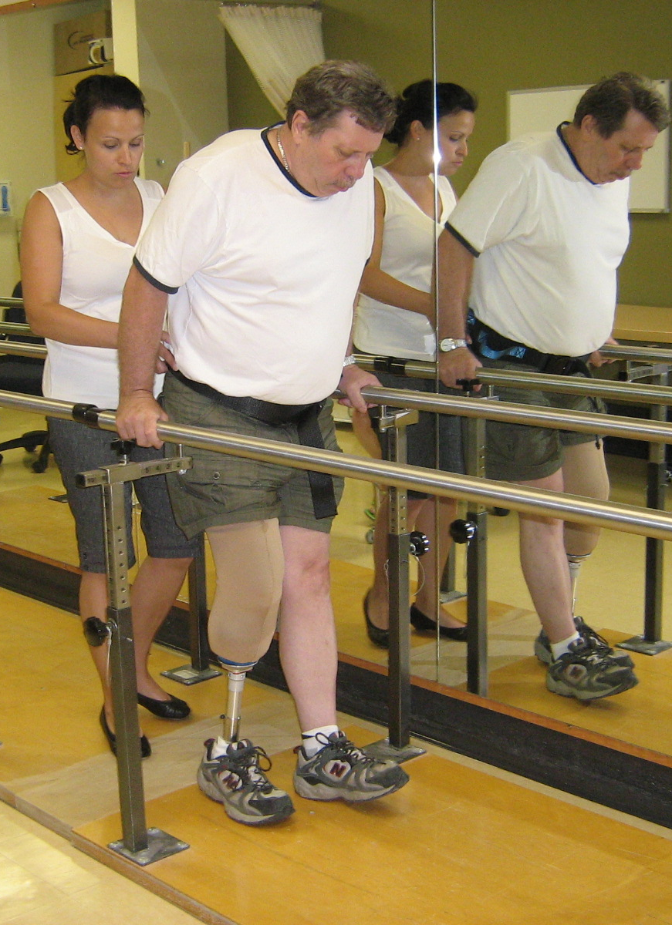
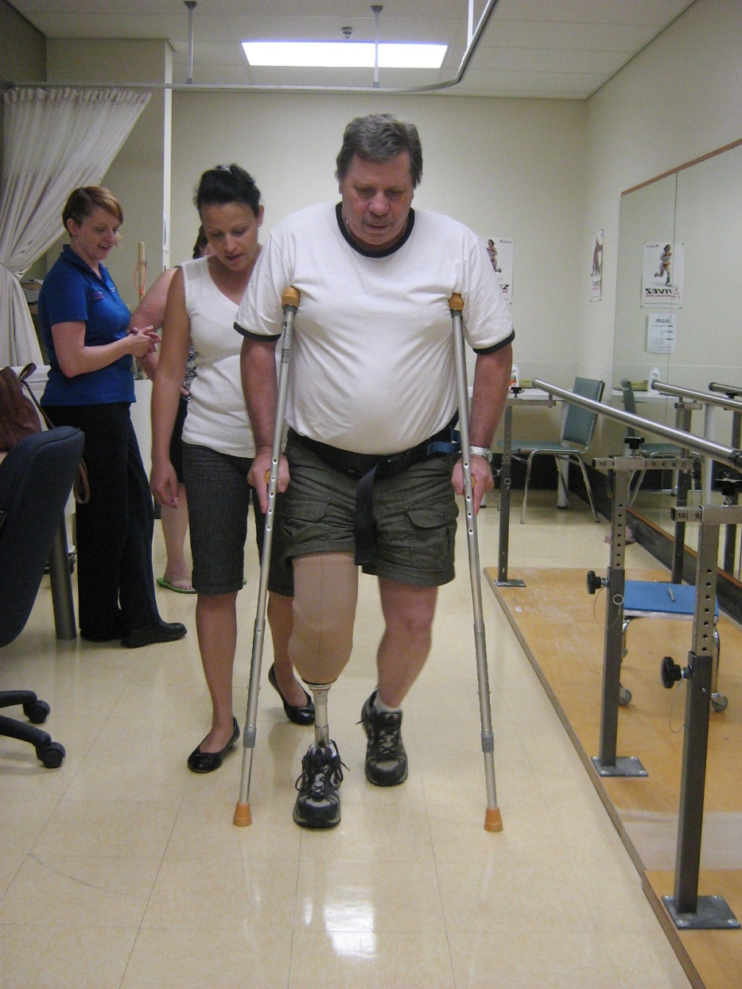

Slide 28
Méthodologie
Réadaptation
  Durée moyenne d’utilisation de la prothèse : 4 à 6 semaines (possibilité de remouler ou modifier au besoin)
  Par la suite, introduction de la prothèse temporaire (trajectoire habituelle)

Slide 29
Éléments d’évaluation
Les items suivants seront évaluer avant la livraison de la prothèse, aux semaines 4, 8 et 12 suivantes et à la fin de la réadaptation
  Des outils « maisons » ont été créés pour évaluer des points précis
  Des tests standardisés ont été choisis afin de pouvoir comparer nos patients avec les normes
Étant donné le nombre limité de patients vu au CRDP Le Parcours, les données devront être recueillies sur quelques années

Slide 34
De retour à Monsieur G.
→ 15 janvier 2013: amputation tibiale droite sous péridurale, à la demie du segment
→ 22 janvier 2013: prothèse post-opératoire livrée
→ 21 mars 2013: prothèse temporaire livrée
→ 29 mai 2013: prothèse tibiale endosquelettique (qui sera modifiée/remoulée selon les changements de l’état physique)

Slide 35
De retour à Monsieur G.
→ septembre 2013: déplacements intérieur et extérieur sans accessoire
→ 21 octobre 2013: retour progressif au travail antérieur dans une usine (papetière)
→ 17 novembre 2013: retour au travail à temps complet
→ décembre 2013 : fin des interventions en réadaptation

Slide 36
De retour à Monsieur G.
Aujourd’hui, Monsieur G. a revu son mode de vie et a choisi de devancer sa retraite, puisque même s’il avait réussit à reprendre ses activités antérieures, l’énergie nécessaire à maintenir ce niveau fonctionnel était telle qu’il se blessait et qu’il compromettait ses activités en dehors du travail.

Slide 37

Merci!
Avez-vous des questions?

Slide 38
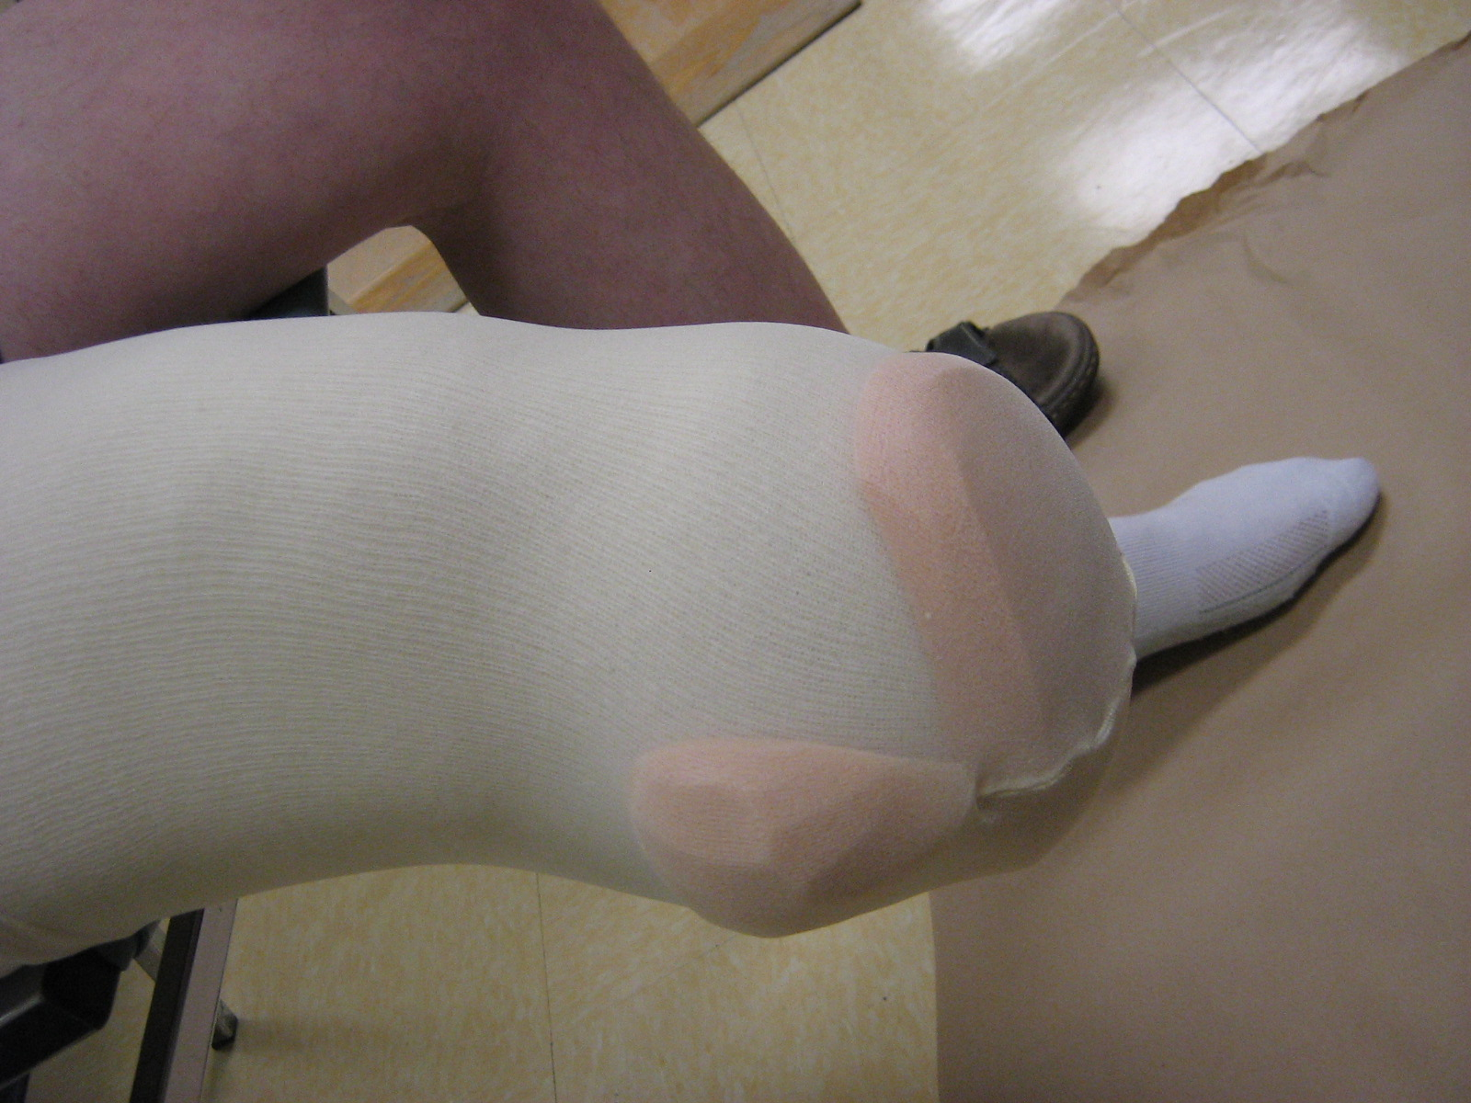

Slide 39


Slide 40
